Slide 1
Hastaneler ve Bina Yönetimi

Slide 2
Hastaneler
Farklı uzmanlıklar mevcuttur. Uzmanlaşma düzeyi yüksektir
İşlevsel bağımlılık yüksektir. Proje tipi çalışma vardır (Matriks Organizasyon)
Talebi hekim belirler. Faaliyetleri üzerinde yönetsel faaliyetler yapmak güçlüklere sebep olabilmektedir.
Karmaşık ve değişken hizmet süreçleri mevcuttur

Slide 3
Hastaneler
Poliklinik
Klinik
Ameliyathane
Yoğun bakım servisi
Doğumhane
Laboratuvar
Görüntüleme Merkezleri
Acil Servisler
Hemodiyaliz
Ağız ve Diş
Evde Bakım

Slide 4
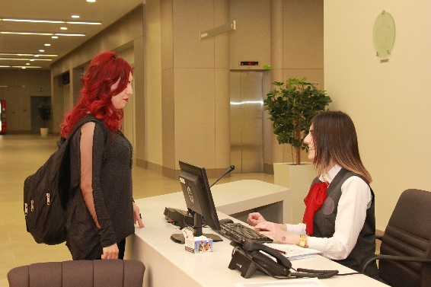
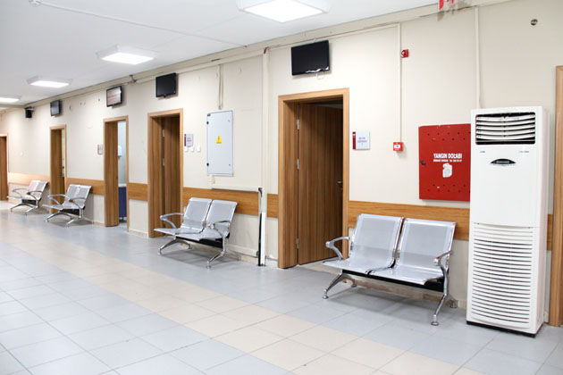
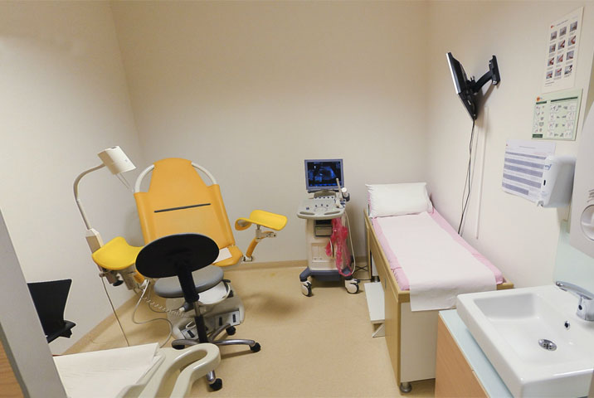
Hastaneler
Poliklinik Hizmet Alanları;
Karşılama, danışma birimleri
Hasta kayıt
Muayene odaları
Hasta hakları birimi
Sosyal hizmet birimi
Hastane yönetim birimi
Vezne
Sağlık kurulu

Slide 5
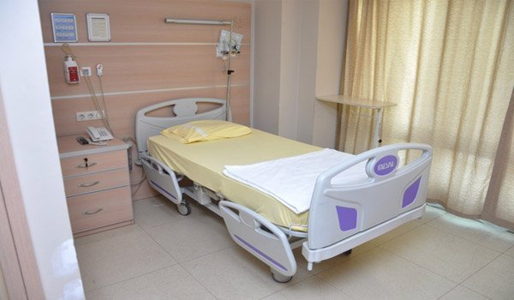
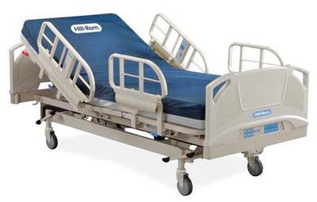
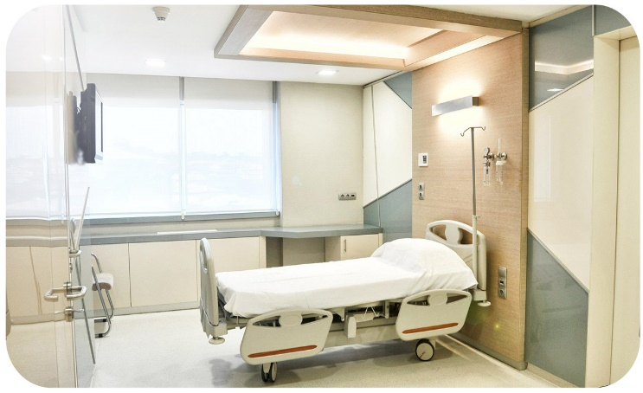
Hastaneler
Klinik Hizmetleri ;
Yataklı Tedavi Kurumları Yönetmeliği !
Türkiye Sağlık Yapıları Asgari Tasarım Standartları;
  Tezgah
  Komodin
  Hasta Karyolası
  Dolap
  Çekyat

Slide 6
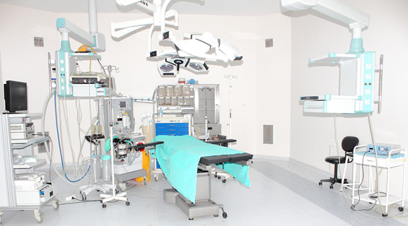
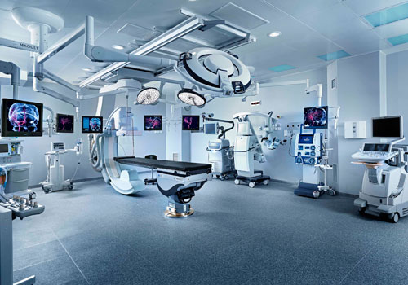
Hastaneler
Ameliyathane
Operasyonun yapıldığı, bünyesinde anestezi ve operasyon için steril alt yapı, alet ve cihaz bulunduran yer.

Slide 7
Ameliyathaneler
Steril Alan
Yarı Steril Alan
Kirli Alan
Otoklav
Amaliyathane
Steril Yoğun Bakım
Hastanın ameliyata hazırlandığı
Bekleme odaları
Personelin dinlenme odası
Steril malzeme depolama alanı
Sedye transferinin yapıldığı alanlar
Duş ve lavabolar
Kıyafet değişme odaları
Kirli malzeme odası

Slide 8
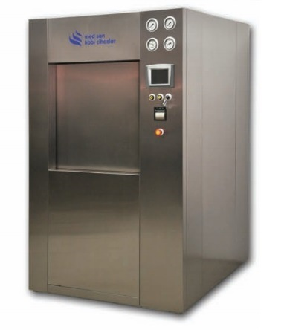
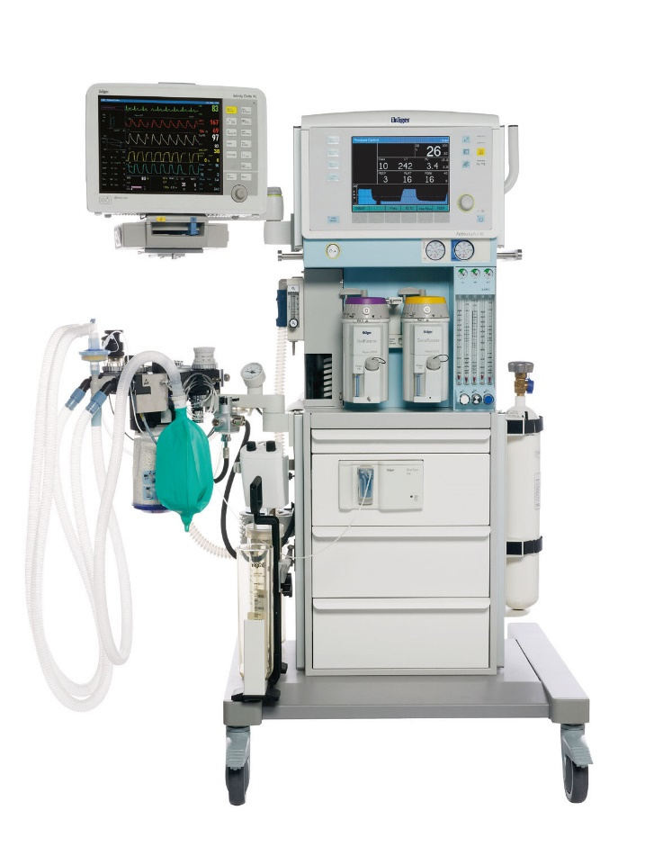
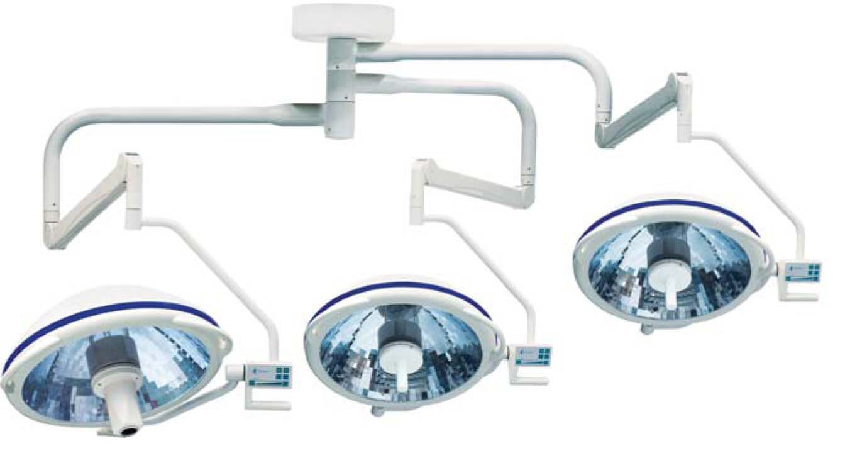
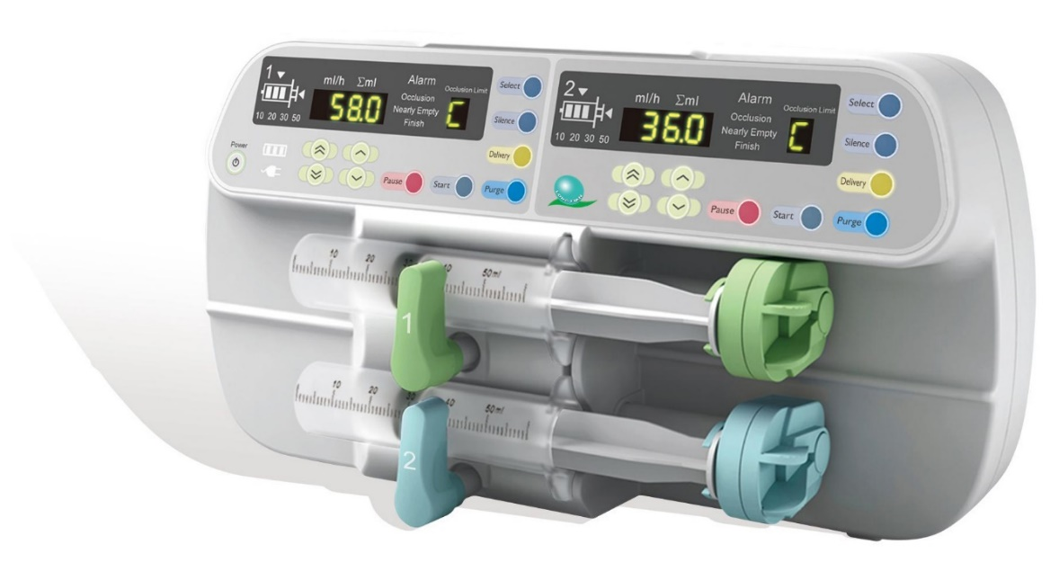
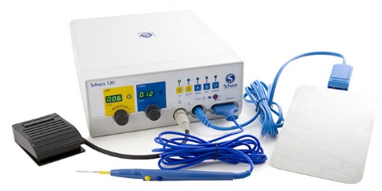
Ameliyathaneler

Slide 9
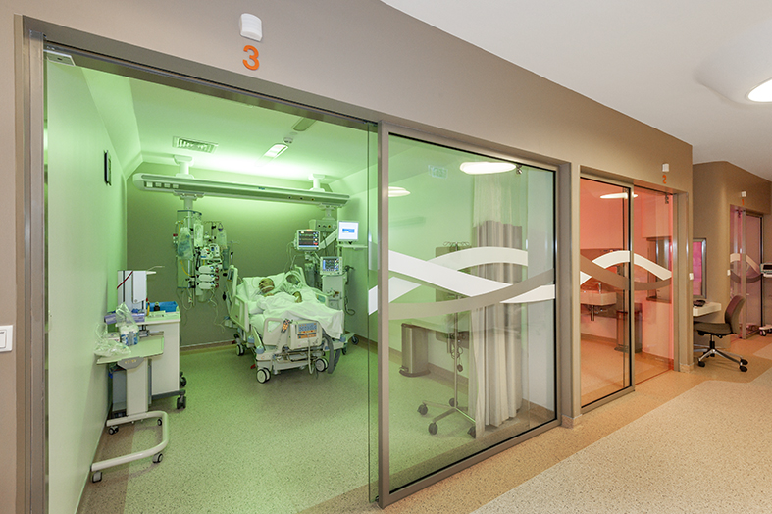
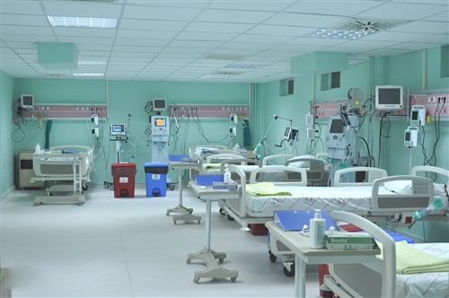
Yoğun Bakım
Cerrahi girişim gerektiren hastaların stabilizasyonu da dahil olmak üzere, hayatı tehdit eden, tek veya çoğul organ yetersizliği bulunan veya organ yetersizliği gelişmesi ihtimali olan her türlü hastanın tedavisi için multidisipliner bir ekip tarafından kontrol edilen bakımdır.

Slide 10
Yoğun Bakımlar
Yoğun Bakım Ünite Yöneticisi
Tıbbi Ekip Üyeleri
Hemşire Ekibi
Başhemşire
Fizyoterapist
Teknisyenler
Radyoloji Teknisyeni
Diyetisyen
Tıbbi Sekreter
Temizlik Personeli

Slide 11
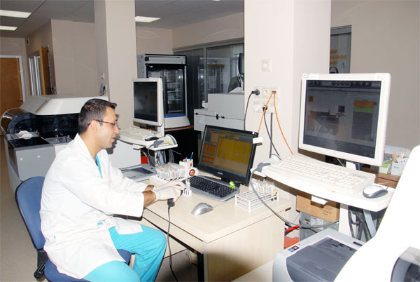
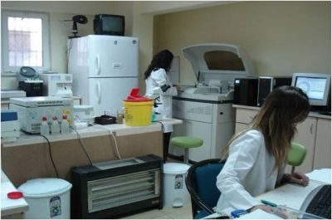
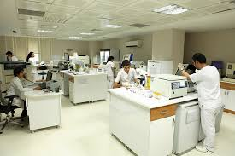
Laboratuvarlar
Tanı sürecinde gerekli tahlil ve tetkikleri sunan birimlerdir.

Slide 12
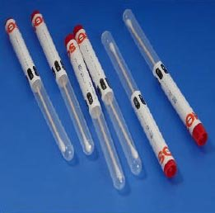
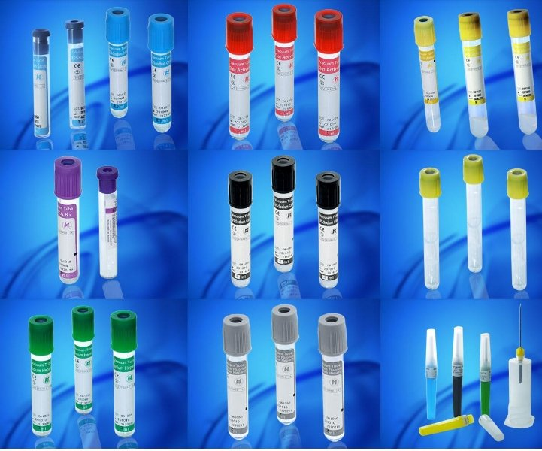
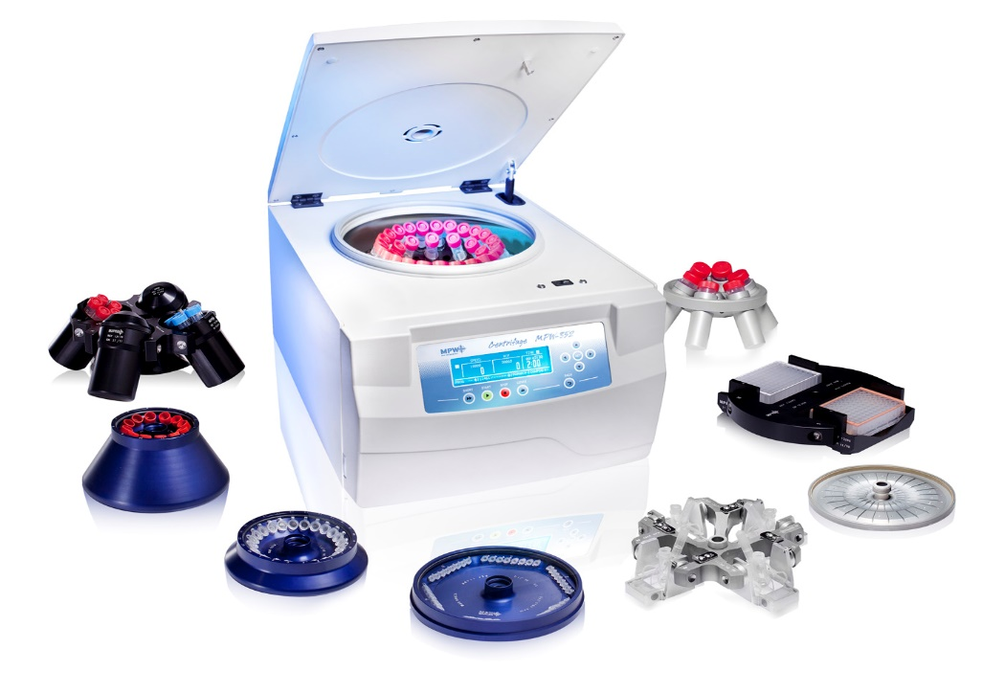
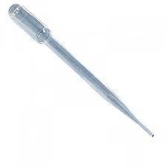
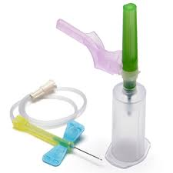
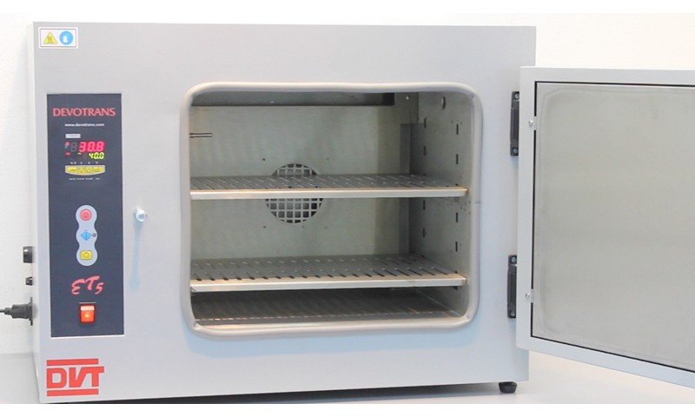
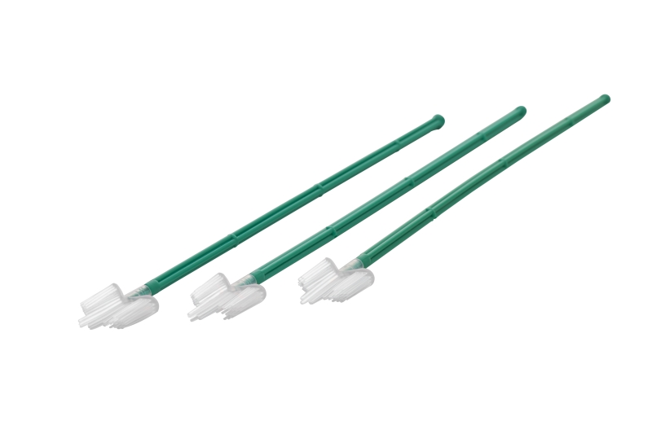
Laboratuvarlar
Kan Tüpleri
Santrifüj Cihazı
Eküvyon Tüpü
Pastör Pipet
Vacuteiner İğnesi
Smear Çubukları
Etüv Cihazı

Slide 13
Görüntüleme Hizmetleri
Röntgen
Mammografi
Bilgisayarlı Tomografi
Ultrasongrafi
Manyetik Rezonans Görüntüleme
PACS(Görüntü Saklama ve İşleme Sistemleri)

Slide 14
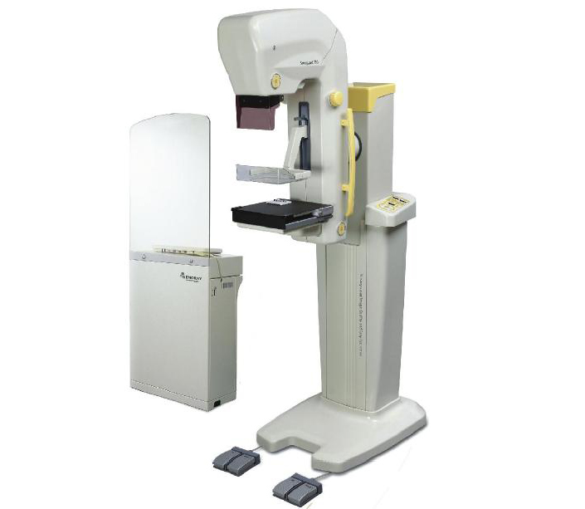
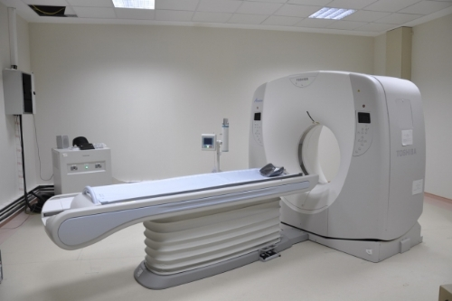
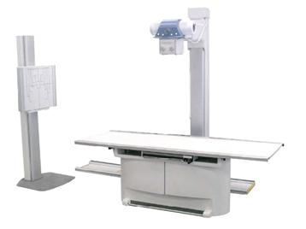
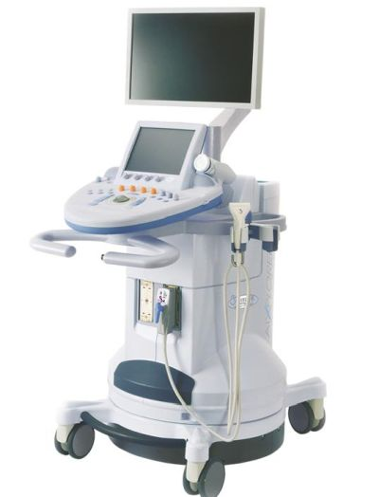
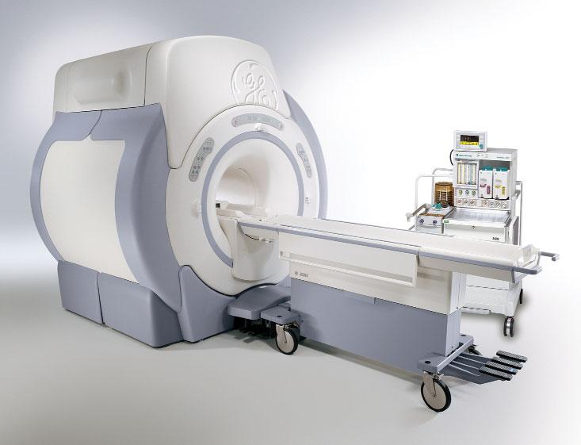
Röntgen Cihazı
BT Cihazı
Mammografi Cihazı
Ultrason Cihazı
MR Cihazı

Slide 15
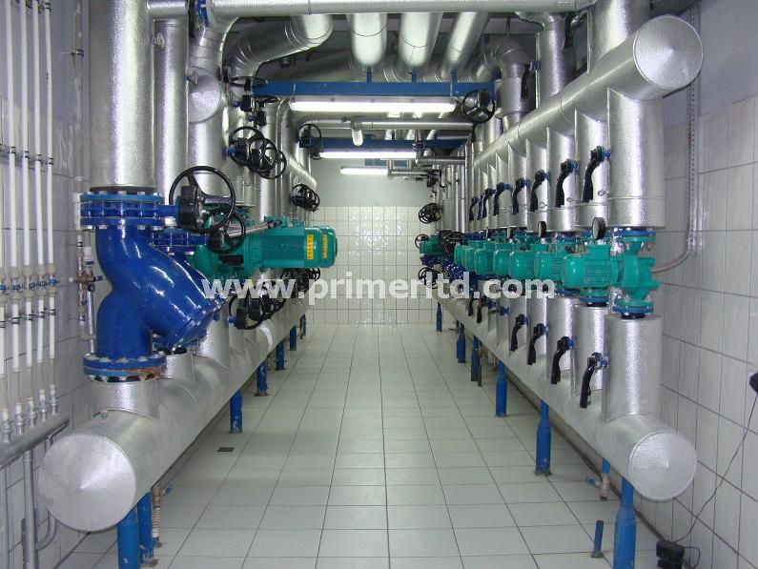
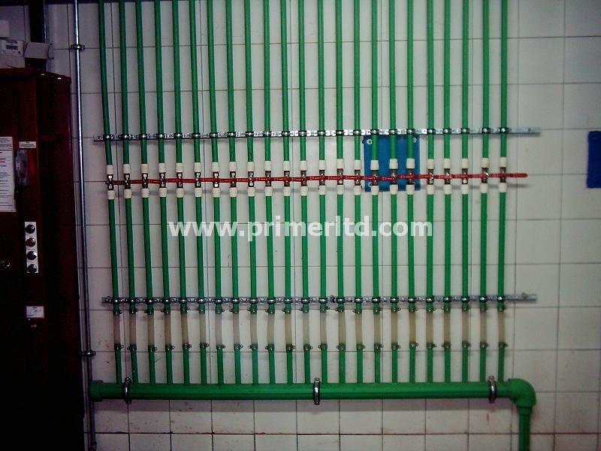
Hastanelerde İklimlendirme Sistemleri

Slide 16
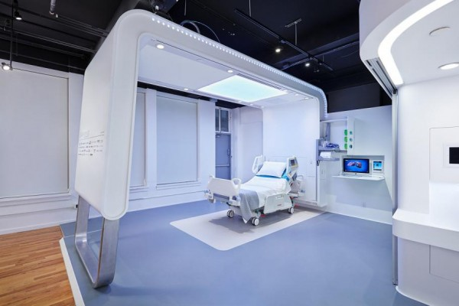
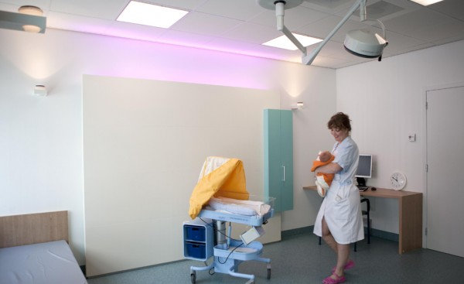
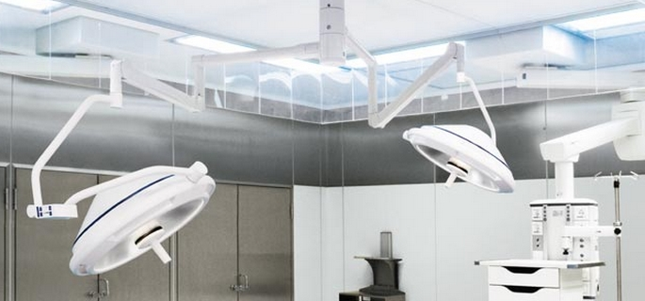
Aydınlatma Sistemleri

Slide 17
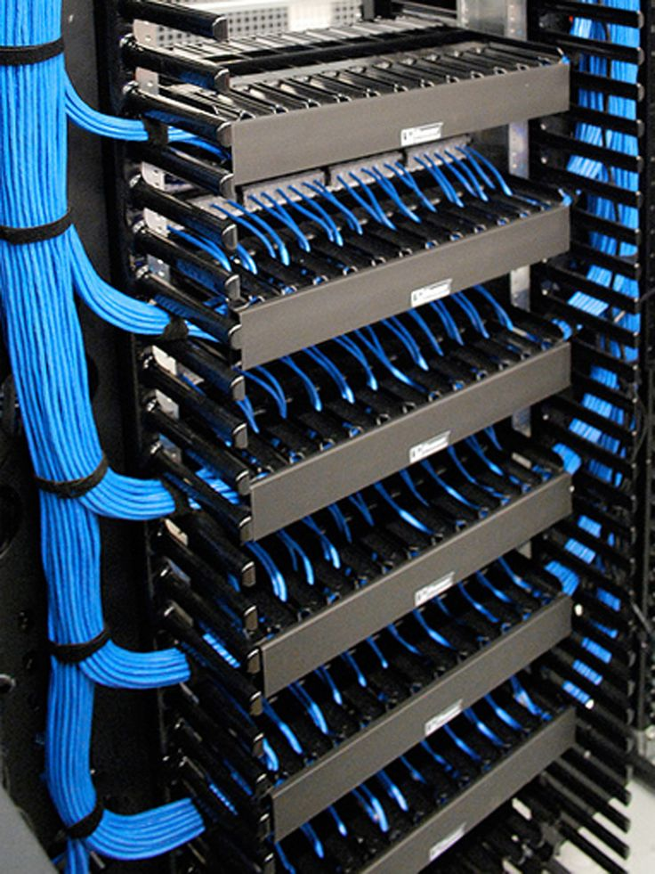
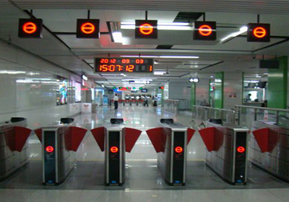
Elektrik ve Bağlantı Sistemleri

Slide 18
Atıklar
Kültür ve Stoklar; tıbbi/patolojik laboratuvar kültürleri
Patolojik Atıklar; organ/vücut parçaları, vücut sıvıları, idrar vb.
Kan ve Kan Ürünleri; serum, plazma, kan
Kesici Delici Aletler; şırıngalar, pasteur pipetler, kan şişeleri, tüpler vb.
Hayvan Atıkları; hayvan parçaları, cesetleri, kanları vb.
İzolasyon Atıkları; idrarla kirlenmiş maddeler, bandajlar, enfekte hayvan parçaları

Slide 19
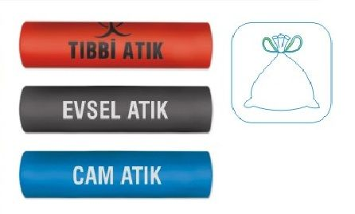
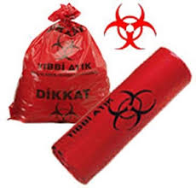
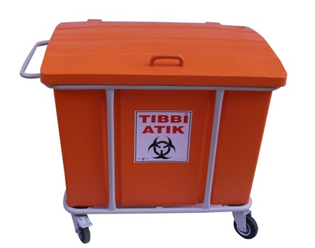
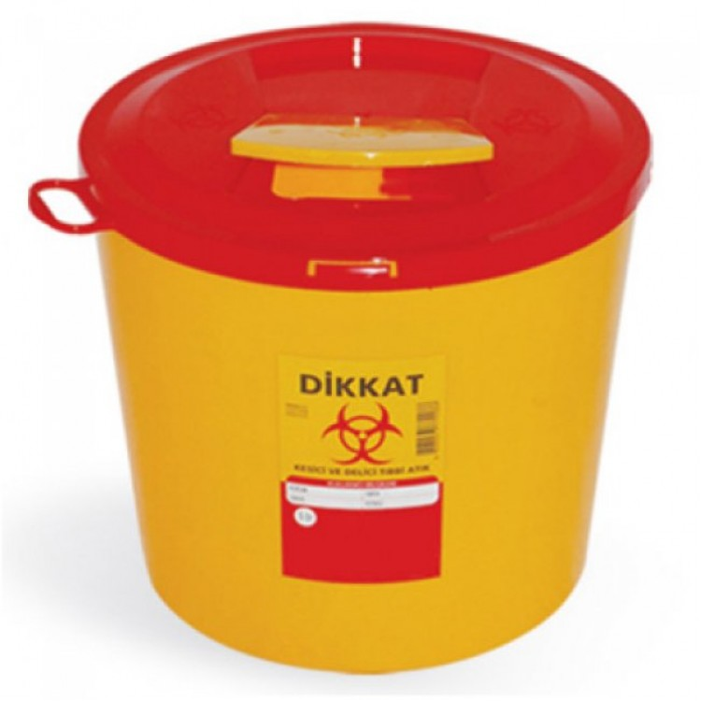
Atıklar

Slide 20
Teşekkürler

